Slide 1
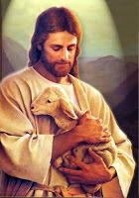
Canto per Cristo

Slide 2
Canto per Cristo che mi libererà,
Quando verrà nella gloria,
Quando la vita per lui rinascerà, allelu alleluia

Slide 3
Alleluia, alleluia, alleluia, allelu, alleluia

Slide 4
Canto per Cristo in lui rifiorirà
Ogni speranza perduta,
Ogni creatura con lui risorgerà, alleluia, alleluia

Slide 5
Alleluia, alleluia, alleluia, allelu, alleluia

Slide 6
Canto per Cristo, un giorno tornerà,
Festa per tutti gli amici,
Festa di un giorno che più non morirà
Alleluia, alleluia

Slide 7
Alleluia, alleluia, alleluia, allelu, alleluia

